Slide 1
Федеральное государственное бюджетное образовательное учреждение высшего образования «Красноярский государственный медицинский университет» имени профессора В.Ф. Войно-Ясенецкого Министерства здравоохранения Российской Федерации Фармацевтический колледж
Возбудитель холеры
2020

Slide 2
План лекции
Систематика, морфология и культуральные свойства холерного вибриона
Ферментативные и антигенные свойства холерного вибриона
Патогенез, клиника и профилактика холеры
Лабораторная диагностика холеры

Slide 3
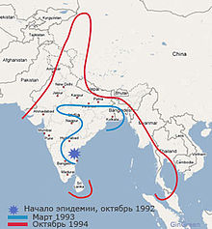
История пандемий холеры (ООИ)
Холерный вибрион открыт Робертом Коха в 1883 году
За последние 200 лет описано 7 пандемий холеры по всему миру, в основном это страны юго-восточной Азии, Африки, Индия и Индонезия. Источник распространения – Индия, р. Ганг
В 1830-1835 годы пандемия достигла Европы, России, США и Японии
Вспышки холеры до сих пор наблюдаются на Ближнем востоке, Индии, о.Гаити, странах Африки и Латинской Америки

Slide 4
Холерный вибрион
Систематика
Семейство - Vibrionaceae
Род – Vibrio
Вид – Vibrio cholera
Биовары – Vibrio cholera biovar cholera
Vibrio cholera biovar eltor

Slide 5
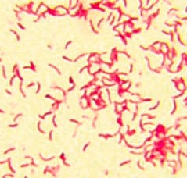
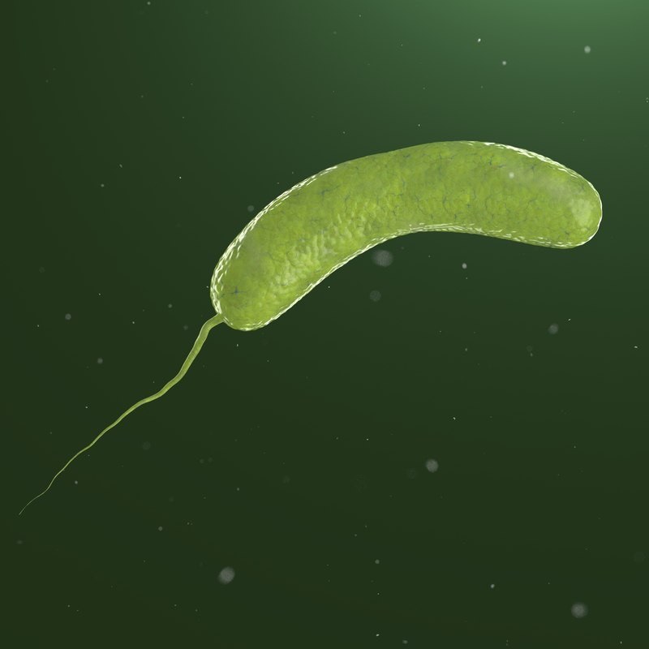
Морфологические свойства холерного вибриона
Маленькие слегка
изогнутые палочки «в виде
запятой», 1-3 мкм
Грамотрицательные
В окрашенных мазках
располагаются в виде стаи рыб
Подвижные, монотрихи
Спор и капсул не образуют

Slide 6
Культуральные свойства холерного вибриона
Неприхотливы к питательным средам
Размножаются в щелочной среде при pH 8-9
Элективные среды: 1% пептонная щелочная вода, щелочной агар
В диагностических лабораториях используют TBRS агар (тиосульфатцитратсахарозный агар)
Колонии на TBRS агаре желтого цвета S-формы
На пептонной воде растут в виде тонкой пленки на поверхности
Размножаются быстро (от 6 до 14 часов)

Slide 7
Ферментативные и антигенные свойства
1. Выражена сахоролитическая активность. Расщепляют сахара до кислоты. Отсутствие ферментации арабинозы является диагностическим признаком.
2. Протеолитические свойства – разжижают желатин, свертывают молоко, образуют индол, продуцируют оксидазу. Сероводород не образуют.
3. Ферменты патогенности – фибринолизин, плазмокоагулаза, гиалуронидаза, лецитиназа, коллагеназа.
3. Вырабатывают эндотоксин и экзотоксин (холероген). Экзотоксин приводит к обезвоживанию организма.
4. Имеют О, и Н- антигены. По О-антигену выделяют три наиболее распространенных сероварианта – серовар Огава, Инаба и Гикокшима.

Slide 8
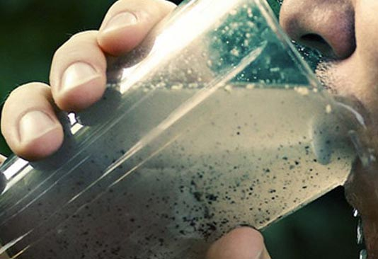
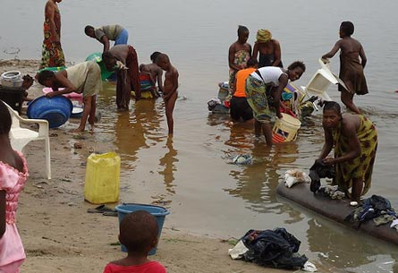
Устойчивость во внешней среде и пути передачи холерного вибриона
Во внешней среде устойчивы
В воде сохраняются несколько недель
Погибают при температуре выше 60 градусов, дезинфекции, высушивании
Размножаются в молоке, мясе и морепродуктах
Источник инфекции – больной человек и бактерионоситель, больной в скрытой форме
Пути передачи:
- Фекально-оральный (в основном водный)

Slide 9
Патогенез и клиника холеры
Входные ворота – ЖКТ (в желудке, где кислая среда, часть вибрионов гибнет)
Инкубационный период от нескольких часов до 5 суток
Начало заболевания острое – диарея, болезненные спазмы кишечника. Испражнения напоминают «рисовый отвар», водянистые, не зловонные
Нарастает обезвоживание организма (действие экзотоксина), температура падает до 35 градусов, падает кровяное давление, появляется рвота
Смерть наступает в результате резкого обезвоживания организма (смертность при отсутствии лечения выше 50%)
Иммунитет развивается стойкий
Разработана убитая холерная вакцина, применяется в эпидемических очагах Африки, Индии, странах Латинской Америки

Slide 10
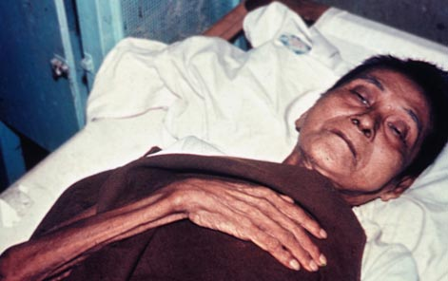
Холерный алгид (крайняя степень обезвоживания)

Slide 11
Лабораторная диагностика холеры
Материал для исследования (посев лучше производить сразу в среду накопления, не позднее 3 часов):
Вода из водоемов (рек, озер), питьевых источников
Испражнения больного
Рвотные массы
Методы исследования:
Микроскопический (висячая или раздавленная капля, окраска по Граму)
Бактериологический (посев на дифференциально-диагностические среды)
Серологический (реакция агглютинации)

Slide 12
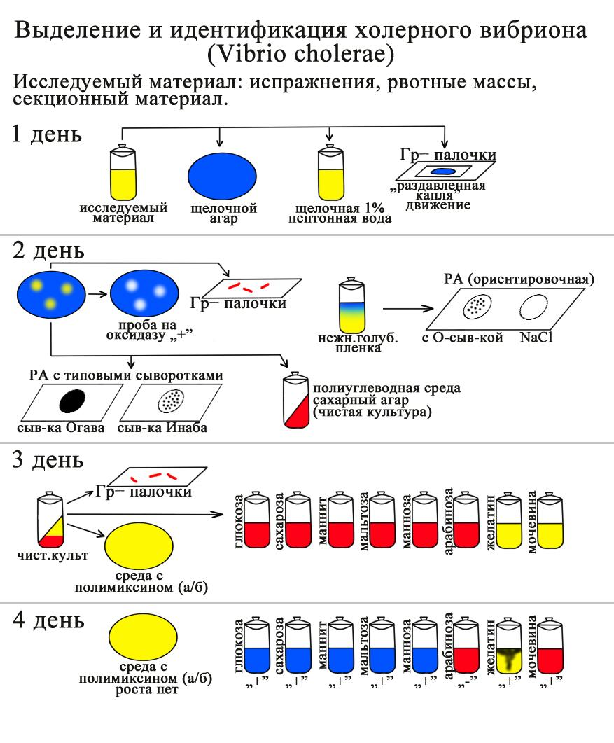

Slide 13
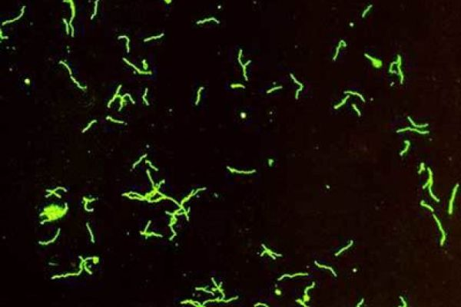
Экспресс-диагностика холеры
РИФ – реакция иммунофлюоресценции
Исследуемый материал (испражнения), в котором находятся холерные вибрионы (антигены) наносят на предметное стекло
На мазок капают иммунную холерную флуоресцентную сыворотку (флуорохромы + антитела против холеры)
Мазок изучают под люминесцентным микроскопом
Наличие зеленоватых светящихся объектов говорит о наличии в исследуемом материале холерного вибриона

Slide 14
Контрольные вопросы
1. Почему холеру относят к группе ООИ?
2. Морфологические признаки холерного вибриона
3. Пути передачи и входные ворота холеры
4. Методы диагностики холеры
5. Факторы патогенности холерного вибриона
6. Экспресс-диагностика холеры. Объясните принцип РИФ

Slide 15
Домашнее задание
Учебник Черкес Ф.К. Микробиология, стр. 319-329

